Slide 1
JS知识点

Slide 2
内置对象
在javascript中对象通常包括两种类型：内置对象和浏览器对象，此外，用户还可以自定义对象。
对象包含两个要素：
1. 用来描述对象特性的一组数据，也就是若干变量，通常称为属性。
2. 用来操作对象特性的若干动作，也就是若干函数，通常称为方法。

Slide 3
常见的内置对象
1.Array对象;
2.Boolean对象;
3.Date对象;
4.Math对象;
5.Number对象;
6.Object对象;
7.RegExp对象（正则）;
8.String对象;
9.Global对象;
10.Function对象

Slide 4
内容概要
Array数组
数字和字符串的换转
获取/设置标签内的值

Slide 5
Array属于对象类型
数组是值的有续集合。
数组是弱类型的，所以数组可以包含不同类型的数据，甚至可以是对象和数组。
var arr=[];
alert(typeof(arr));

Slide 6
Array数组
var arr3=['aa','bb',3,{h:22,k:44},['sdf1','sdf2','fsf3'],4444];
alert(arr3[4][2]);
alert(arr3[3].k);

Slide 7
Array数组
Array属于对象类型
数组对象的作用是：使用单独的变量名来存储一系列的值
创建 Array 对象：
//创建一个数组
var arr = [ ];
//创建一个数组
var arr = new Array();
//创建一个数组并指定长度
var arr = new Array(size);
//创建一个数组并赋值
var arr = new Array(el0, el1, el2, el3 ...);

Slide 8
Array数组
数组常用方法及属性
var arr = [ a , b , c , d ];
arr. length //数组的长度，即数组中元素的个数
var val=arr[0]; //获取数组的第一个值
arr[1]= "新值"; //给数组元素赋予新的值
arr. push(el1,el2 ,. . . );
// 将新元素添加到数组结尾,并返回数组的长度
arr. unshift(el1,el2 ,. . . );
// 将新元素添加到数组开始,并返回数组的长度

Slide 9
数组元素的splice
    splice(开始位置, 删除长度)
    var arr = [1,3,8,9,10,2]
        arr.splice(1,2)
        alert(arr)
    array.splice(开始位置, 删除长度,插入的元素);
        var arr = [1,3,8,9,10,2]
        arr.splice(1,2,[4,4,4])
        alert(arr)
    用splice插入(开始, 0, 元素…)
    用splice替换
    shift(); 移除最前一个元素并返回该元素值，数组中元素自动前移
        var a = [1,2,3,4,5];
        a.shift();alert（a.shift());

Slide 10
Array数组
数组常用方法及属性
concat( ) 方法用于合并数组，并返回一个新数组
arr.concat(array1,array2,......,arrayN);
arr.pop( ) 删除原数组最后一项，并返回删除元素的值
var arr2=arr.pop( );
arr.sort( ) 对数组进行排序
ascii编码
arr.reverse( ) 将数组倒序

Slide 11
Array数组
数组常用方法及属性
var arr9=[32,5,57,12,3257,784,21,1,3];
var arr10=['avde','sdg','bda','her','yte','zxw'];
// arr9.sort();
//arr10.sort();
//arr9.reverse();
//alert(arr9);
// alert(arr10);

Slide 12
数组元素的排序
  sort(sortby); //将会调用每个数组对象的toString()。
  然后对数组元素排序，返回数组地址
  注：当sortby参数不存在时，将按字母顺序对数组中的元素进行排序，说得更精确点，是按照字符编码的顺序进行排序。
    var arr = ["p","f","e","c"]
    arr.sort()
  如果是数字，将以字符串的形式比较大小
    var a=[1,5,3,7];
  a.sort(function(a, b) { return a-b;});
  1.>0使b跟a换个位置 2.=0不作操作

Slide 13
首先，我们要知道自定义函数的规则：
该自定义函数函数sortMethod要比较两个值，然后返回一个用于说明这两个值的相对顺序的数字。比较函数应该具有两个参数 a 和 b，其返回值如下：
若返回值<=-1，那么a在b之前
若返回值>-1 && <1，则表示 A 和 B 具有相同的排序顺序。
若返回值>=1，则a在b之后

Slide 14
然后，来定义我们自己的函数：
1）按从小到大排（升序）：
function sortNum(a,b){
return a-b;
}
举例：若a=1,b=3，则return的值为 -2<-1，那么a应该排在b之前，即1排在3之前，为从小到大排。
2）按从大到小排（降序）：
function sortNum2(a,b){
return b-a;
}
举例：若a=1，b=3，则return的值为 2>1，那么a应该排在b之后，即1排在3之后，为从大到小排

Slide 15
Array数组
数组的join()方法
1 最简单的将数组的每个元素都转为字符串（如果 join()里面不加任何参数，用法与toString()一样）
2 将数组中的数据进行“无缝拼接”
3 判断数组是不是空字符数组
例如：[,,,,,,,,,] 如果使用join(""),返回的是空白的，可以有效判断这个数组是不是一个空字符数组
4 将数组转化为页面元素的内容

Slide 16
Array数组
数组的forEach()方法 （在IE6-8下都不兼容）
forEach()方法用来遍历数组中的每一项；这个方法执行是没有返回值的，对原来数组也没有影响；数组中有几项，那么传递进去的匿名回调函数就需要执行几次；
格式 arr.forEach(function(item,index,list){});
第一个参数是遍历的数组内容，第二个参数是对应的数组索引，第三个参数是数组本身

Slide 17
例子 var ary = [12,23,24,42,1];
var res = ary.forEach(function (item,index,input) {
input[index] = item*10;
})
console.log(res);
console.log(ary);

Slide 18
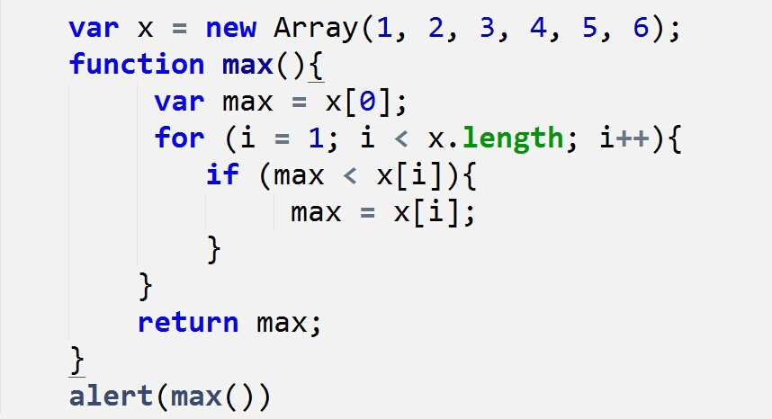
数组对象属性-prototype
求数组的最大值

Slide 19
数字和字符串
字符串转换成数字
parseInt(string) ： 方法返回一个整数
parseFloat(string) ：函数将字符串转换成浮点数
举例：parseInt('20.5px') : 返回 20
举例：parseFloat('31.24abc') : 返回 31.24
如果解析不到数字，则返回一个NaN非数字值
可以用isNaN( X)函数来检测，返回一个布尔值
数字转换成字符串
toString()方法将数字转换成字符串
举例：var n = 10; var s = n.toString();
alert(typeof(s)); //将输出 String

Slide 20
数字和字符串
数字+ 与 字符串+ 的区别
数字的加法与字符串的连接都是 + 符号
思考变量a的值？
var a = 'abc' + 'xyz';
var a = 10 + 5;
var a = 'abc' + 10;
var a = 'ab' + 10 + 20 + 'cd';
var a = 10 + 20 + 'ab' + 'cd';

Slide 21
数字和字符串
数字的加法与字符串的连接都是 + 符号
是加法运算还是字符串的连接，取决于变量的类型
var a = 'abc' + 'xyz'; //a的值为：abcxyz,字符串与字符串是连接
var a = 10 + 5; //a的值为：15，都是数字即相加
var a = 'abc' + 10; //a的值为：abc10，字符串与数字，自动将数字转换成字符串了
var a = 'abc' + 10 + 20 + 'cd'; //a的值为:abc1020cd
var a = 10 + 20 + 'abc' + 'cd'; //a的值为:30abccd，先数字相加，然后再与字符串连接

Slide 22
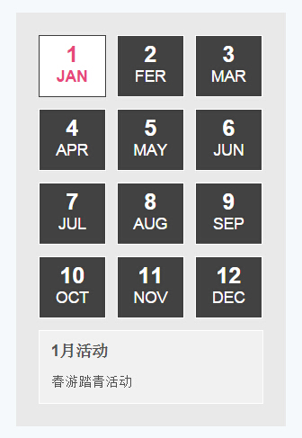
作业
用以下知识点
做一个简易日历
array数组
onmouseover
innerHTML

Slide 23
谢 谢

